Slide 1

Encadrer par:
Mlle Mariam CHERRABI
Technique de Programmation en C
Jeu de Moulin
Réalisé par :
Reda LAHRACHE
Badr ENNIBRAS

Slide 2
PLAN
Introduction
Présentation du Jeu
Présentation de la méthodologie abordée
Les fonctionnalités du Jeu
Démonstration du Jeu réalisé
Conclusion

Slide 3
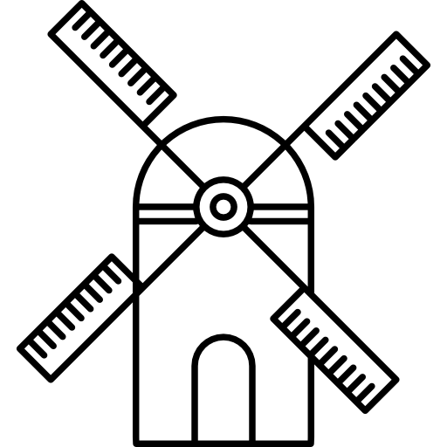
Introduction
Présentation du jeu
Présentation de la méthodologie abordée
Les fonctionnalités du jeu
Démonstration du jeu
Conclusion
Notre projet s’inscrit dans le cadre du module « Techniques de programmation ». Le but de ce projet est de programmer le jeu du Moulin en langage C, en respectant les règles de ce jeu dans ses deux modes tout en implémentant nos connaissances acquises dans ce module.
Notes:
Ce sujet très important nous pousse à se poser la problématique suivante

Slide 4
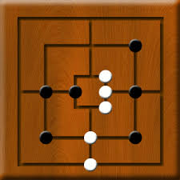
La forme du Jeu
Introduction
Présentation du jeu
Présentation de la méthodologie abordée
Les fonctionnalités du jeu
Démonstration du jeu
Conclusion
Le jeu du Moulin est joué sur un plateau composé de trois carrés concentriques reliés par des lignes allant du milieu de chacun des côtés de la case intérieure au milieu du côté de la case externe correspondante. Les pièces sont jouées sur les points d’angle et sur les points d’intersection des lignes, il y a donc 24 points jouables. Selon les règles, il devrait y avoir 9 pièces pour le 1er Joueur et 9 pièces pour le 2ème

Slide 5
Les règles du jeu
Introduction
Présentation du jeu
Présentation de la méthodologie abordée
Les fonctionnalités du jeu
Démonstration du jeu
Conclusion
Le jeu se déroule généralement en deux phases
  Phase positionnement :
  Chaque joueur place à tour de rôle un pion sur une intersection libre. La phase 2 débute après que les joueurs ont placé tous leurs pions (9 pions).
  Phase déplacement :
  Lorsqu'il n'a plus de pion à poser, chaque joueur fait glisser l'un de ses pions vers une intersection voisine libre en suivant un chemin prévu.

Slide 6
Le but du jeu
Introduction
Présentation du jeu
Présentation de la méthodologie abordée
Les fonctionnalités du jeu
Démonstration du jeu
Conclusion
Le but général du jeu est de parvenir à ce que l´opposant ait seulement deux pions sur le plateau ou qu´il lui soit impossible de réaliser aucun mouvement ayant toutes ses pièces bloquées.
Pour ceci, le but immédiat est d’obtenir trois pions alignés (appelée un moulin). En construisant un moulin, le joueur doit retirer un pion de son adversaire, qui n’appartient pas à un alignement.

Slide 7
Modélisation du jeu
Introduction
Présentation du jeu
Présentation de la méthodologie abordée
Les fonctionnalités du jeu
Démonstration du jeu
Conclusion
On a travaillé sur deux tableaux de chaîne de caractères nommés T et T2, où T est le tableau qui contient les caractères qui s’affichent dans la grille et le tableau T2 consiste a sauvegarder l’emplacement de chaque pion posé par chaque joueur. En tenant compte sur une variable nommé count qui s’incrémente à chaque tour de rôle pour identifier à qui appartient le rôle.

Slide 8
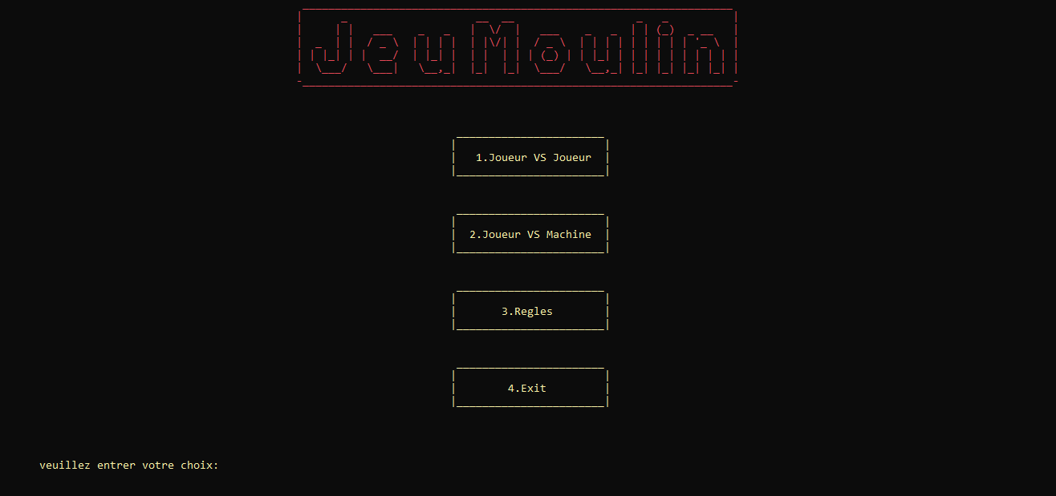
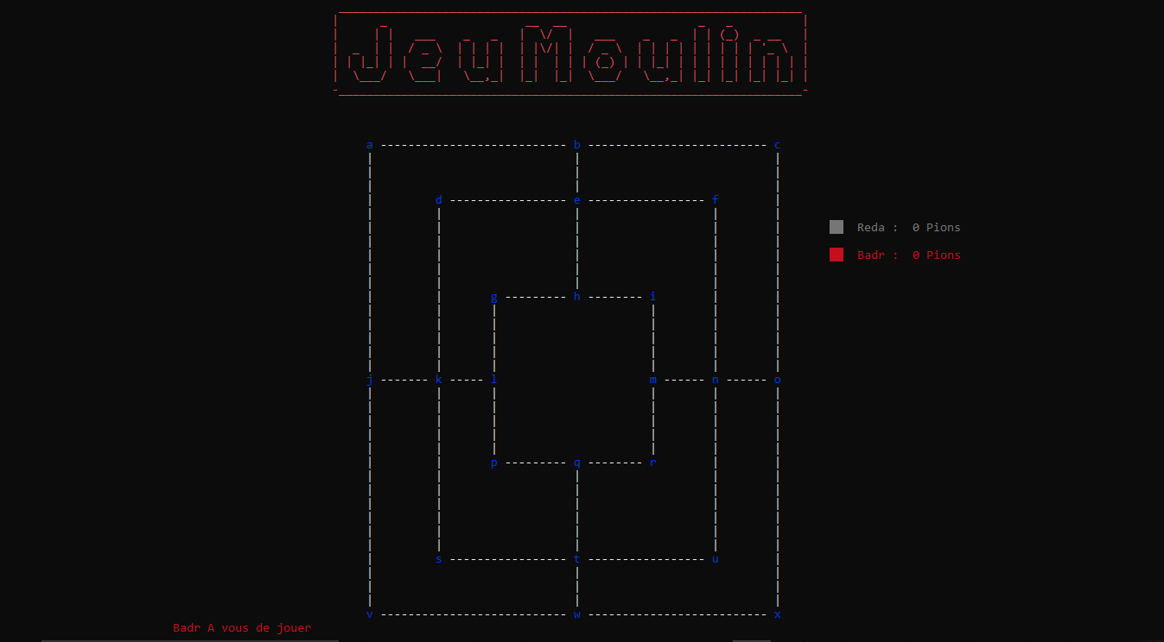
Les fonctionnalités de la forme du jeu
Introduction
Présentation du jeu
Présentation de la méthodologie abordée
Les fonctionnalités du jeu
Démonstration du jeu
Conclusion
System(‘’cls’’);
Getch();
Goto ;
Exit(EXIT_SUCCESS);

Slide 9
Les règles du Jeu
Introduction
Présentation du jeu
Présentation de la méthodologie abordée
Les fonctionnalités du jeu
Démonstration du jeu
Conclusion
Joueur aléatoire
Positionnement
Moulin
Capture
Déplacement
Blocage
Saut
2 pions

Slide 10
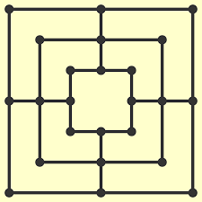

Pratique
Introduction
Présentation du jeu
Présentation de la méthodologie abordée
Les fonctionnalités du jeu
Démonstration du jeu
Conclusion
Lets Play
Notes:
Les interconnexions optiques en espace libre proposent aujourd’hui de surmonter les limites rencontrées par les autres technologies d’interconnexion. Contrairement aux ondes radios et la fibre optique, ils peuvent être installés à moindre coût, de plus la taille réduite du faisceau rend la détection, l’interception et le brouillage très difficile

Slide 11
Contraintes rencontrées
Introduction
Présentation du jeu
Présentation de la méthodologie abordée
Les fonctionnalités du jeu
Démonstration du jeu
Conclusion
Compréhension du jeu et ses règles
Contrainte d’optimisation du jeu
Modélisation
Contrainte de temps
Travail en groupe
Notes:
En guise de conclusion, et par le biais de ce travail qu’on a effectué, il s’avère que la transmission de données par laser reste un champ fertile pour la recherche et l’expérimentation pour mieux le développer

Slide 12
Introduction
Présentation du jeu
Présentation de la méthodologie abordée
Les fonctionnalités du jeu
Démonstration du jeu
Conclusion
            Remerciement
Notes:
En guise de conclusion, et par le biais de ce travail qu’on a effectué, il s’avère que la transmission de données par laser reste un champ fertile pour la recherche et l’expérimentation pour mieux le développer

